Slide 1
«Мы будущие артисты»
Форма: совместная игровая деятельность.
Цель: Развитие связной речи, средствами театральной игровой деятельности.
Задачи:
- Развивать активное внимание, быстроту реакции, мышление, воображение, согласованность действий;
- Обогащать и активизировать словарь, стимулировать желание самостоятельно искать выразительные жесты, мимику для создания образа;
- Вырабатывать четкую артикуляцию губ и языка;
- Формировать чувство сотрудничества и взаимопонимания;
- Воспитывать у детей устойчивый интерес театрально игровой деятельности.

Slide 2
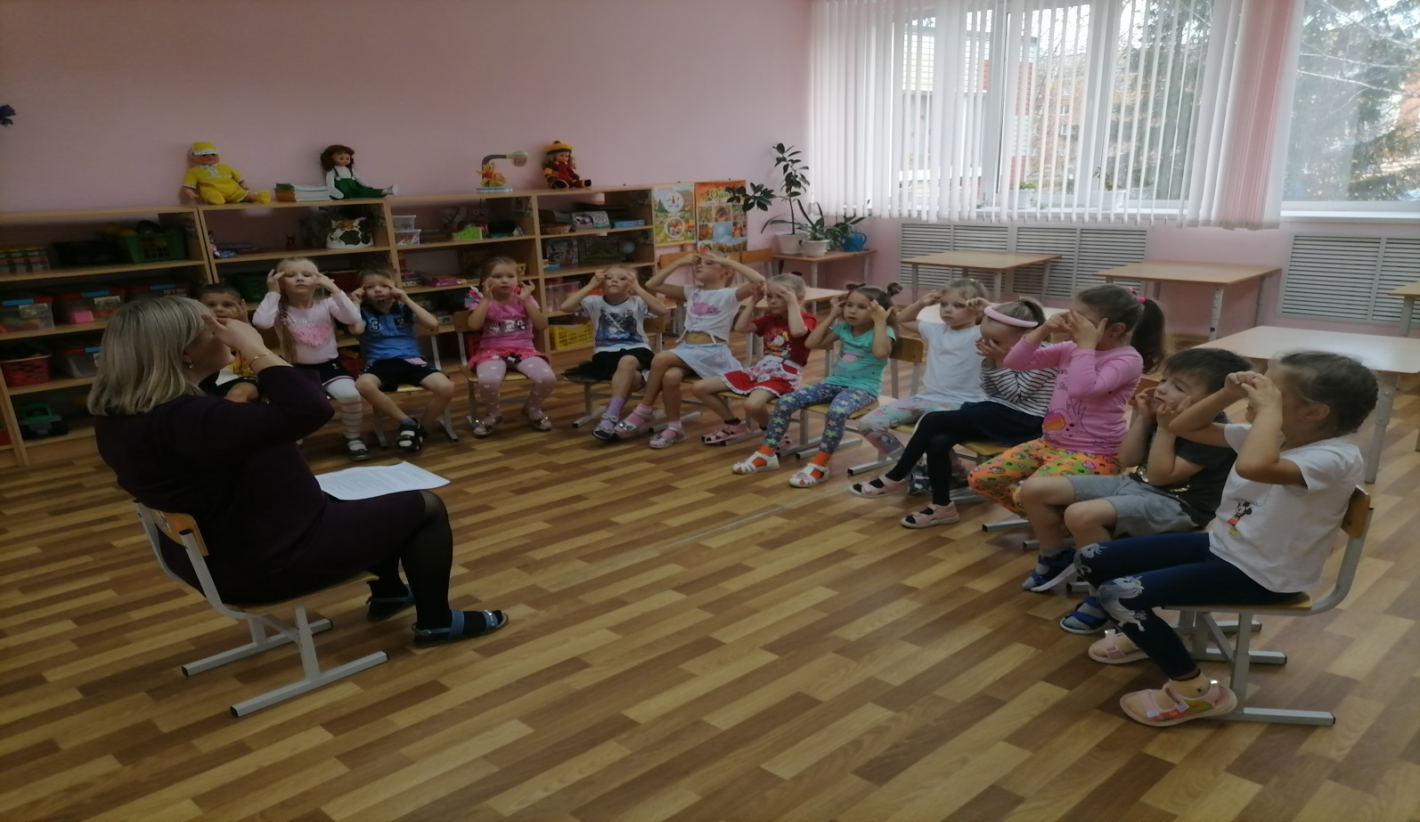
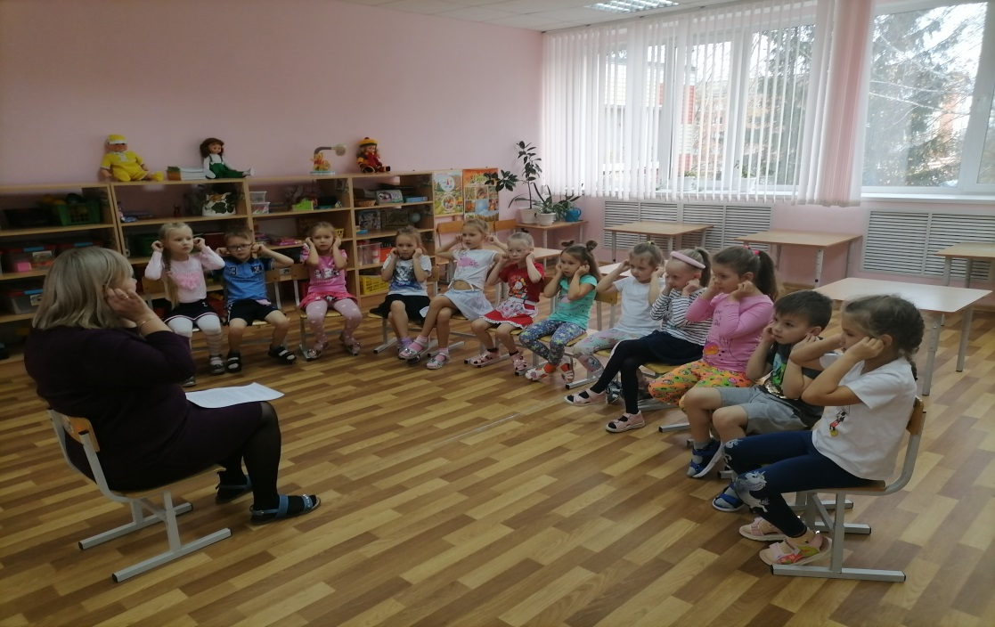
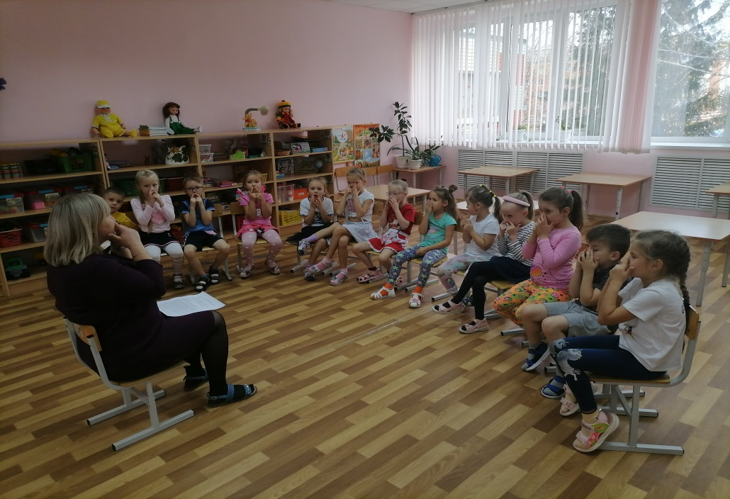
Упражнения на развитие выразительной пластики движений

Slide 3
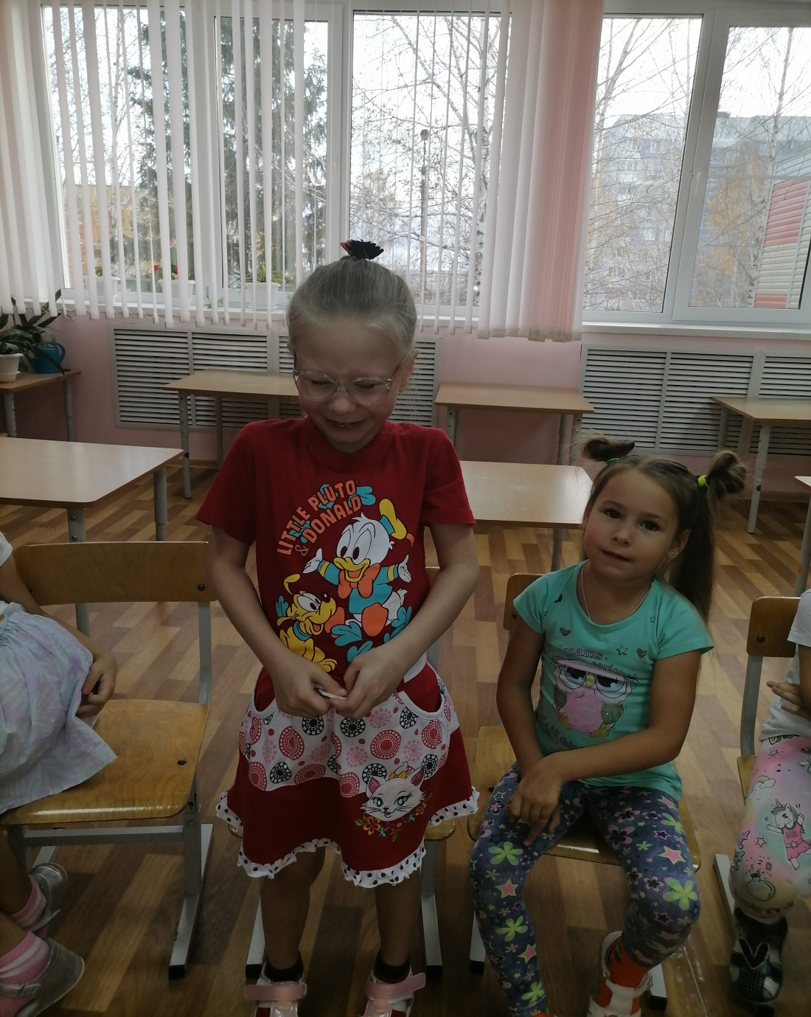
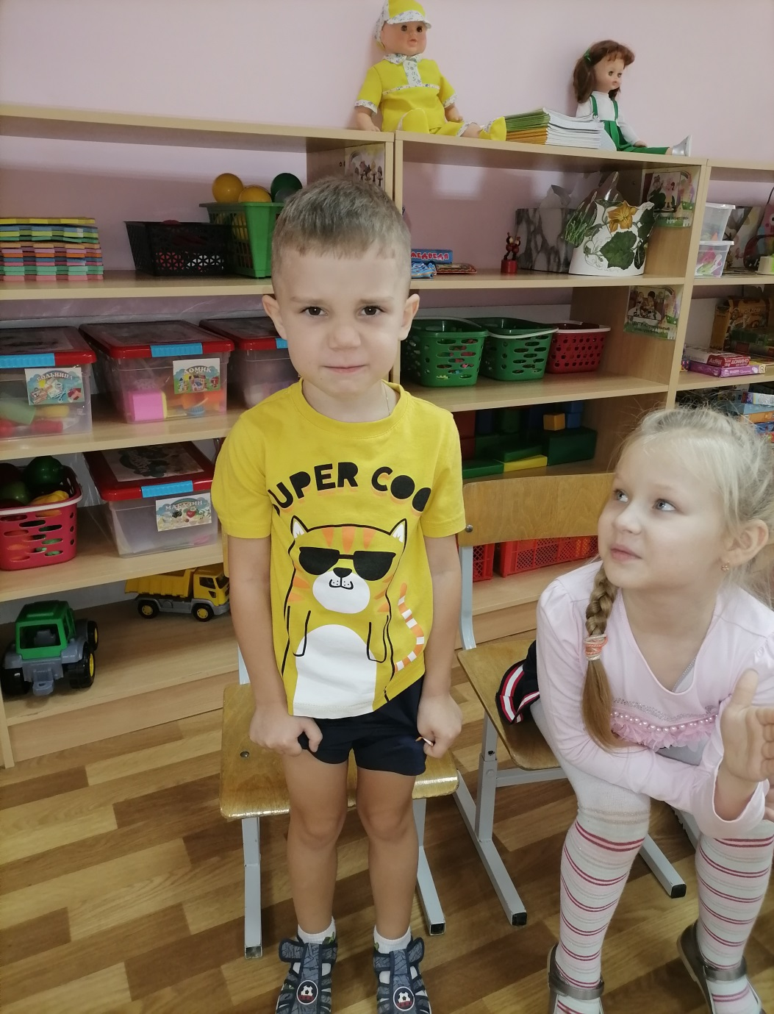
Упражнения на развитие выразительной мимики
Кислый лимон
Сердитый дедушка

Slide 4
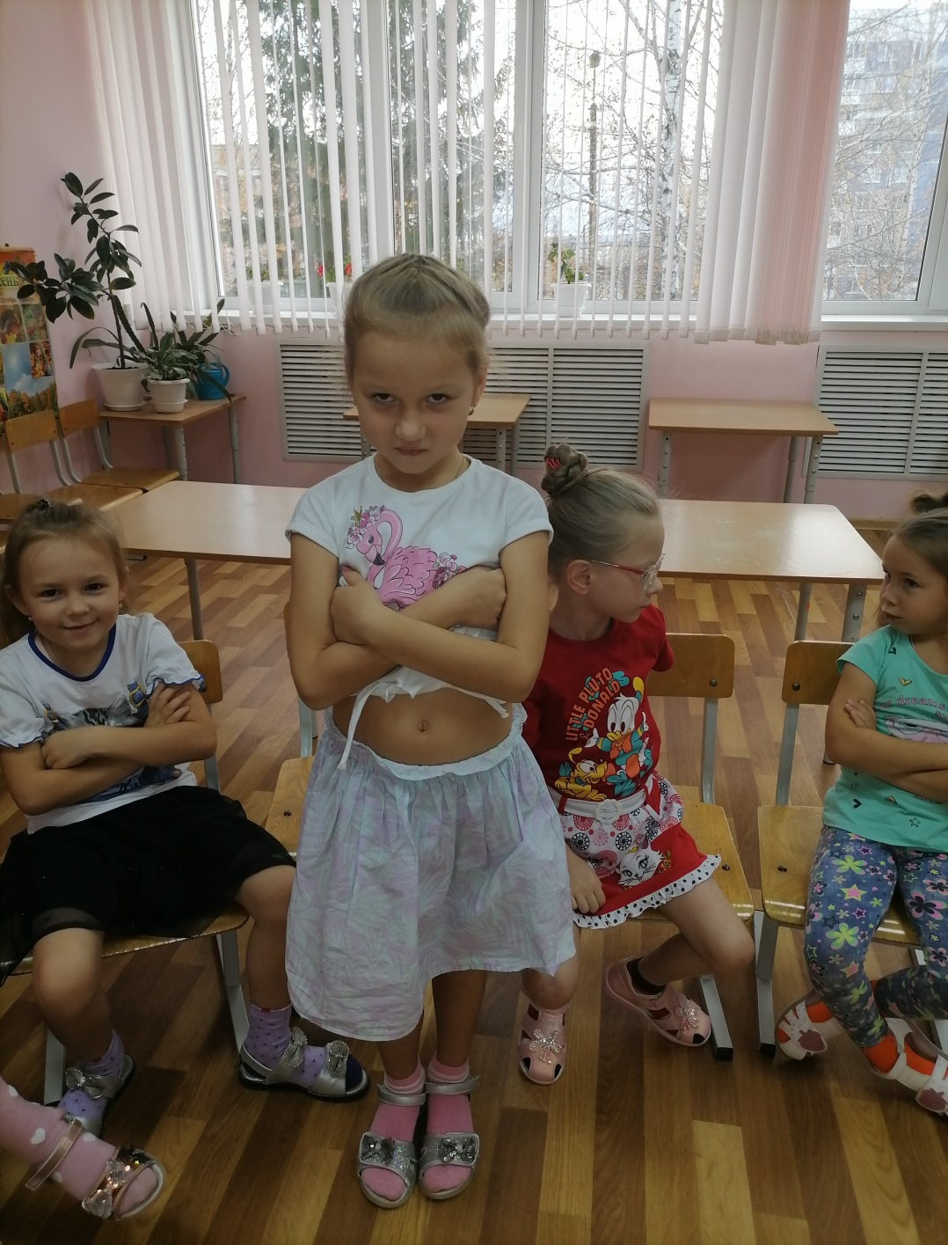
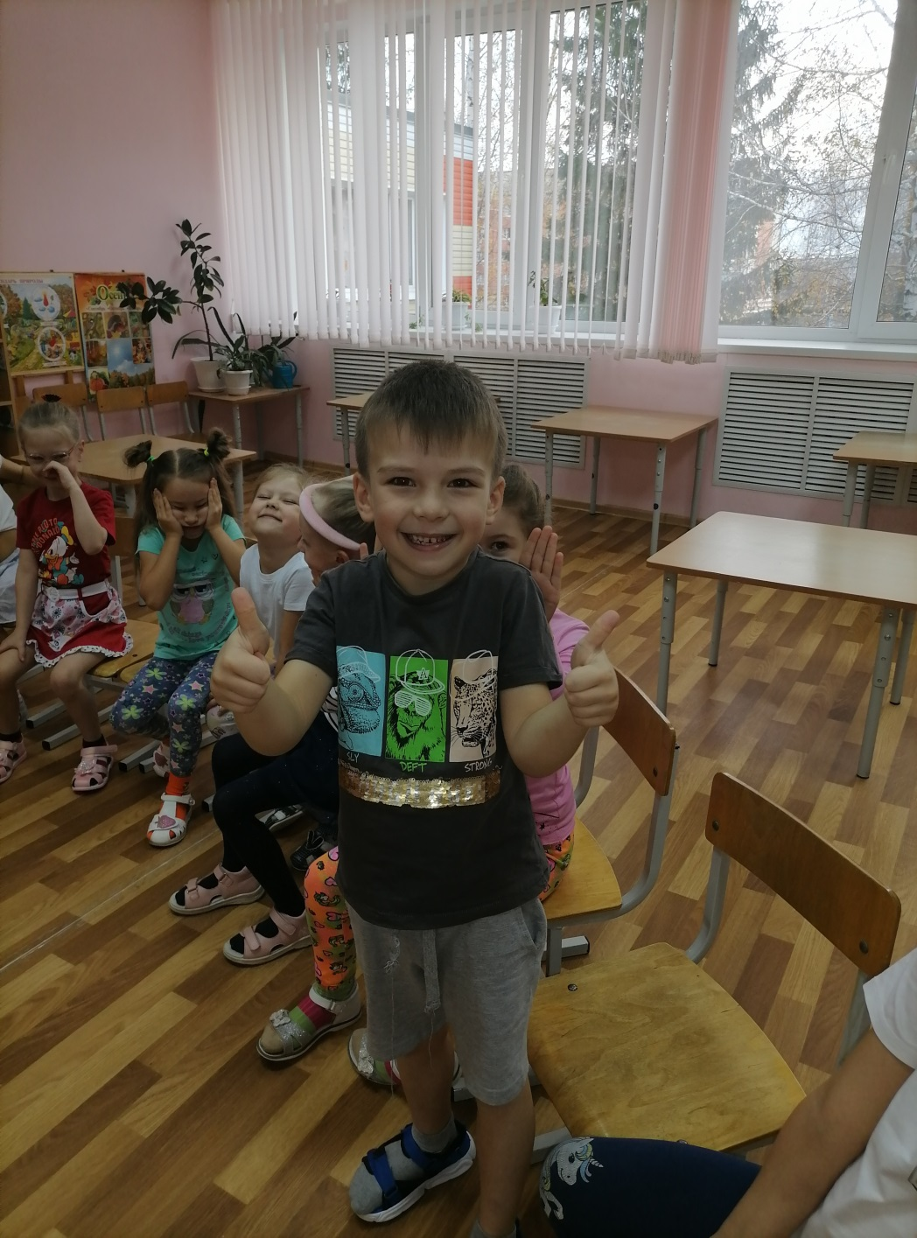
Мама не разрешила взять в детский сад новую игрушку
Папа купил мороженое

Slide 5
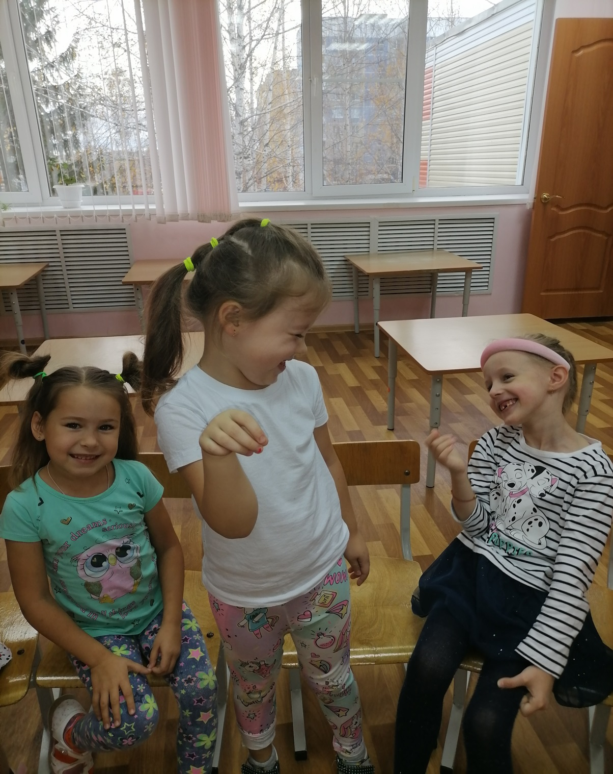
Грязный платок

